Slide 1
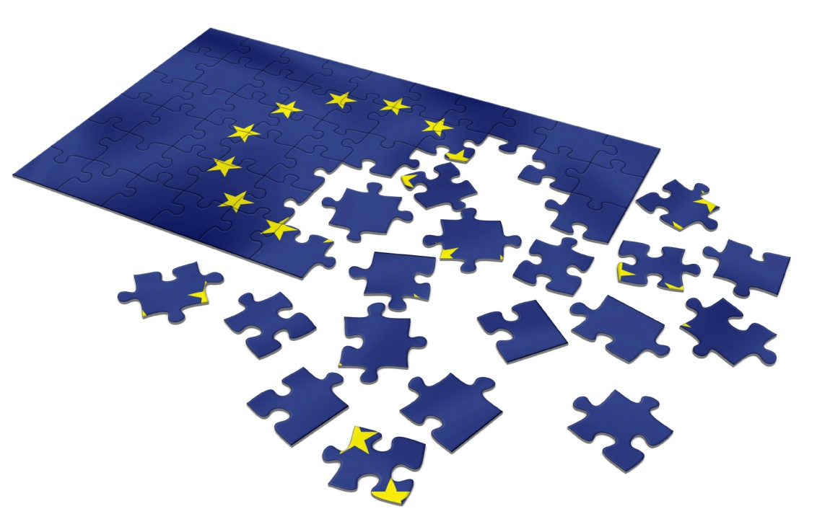
Jedna Europa – setki problemów
Projektowanie
pan-europejskiego
systemu e-commerce
Jarosław Walczuk
e-point

Slide 2

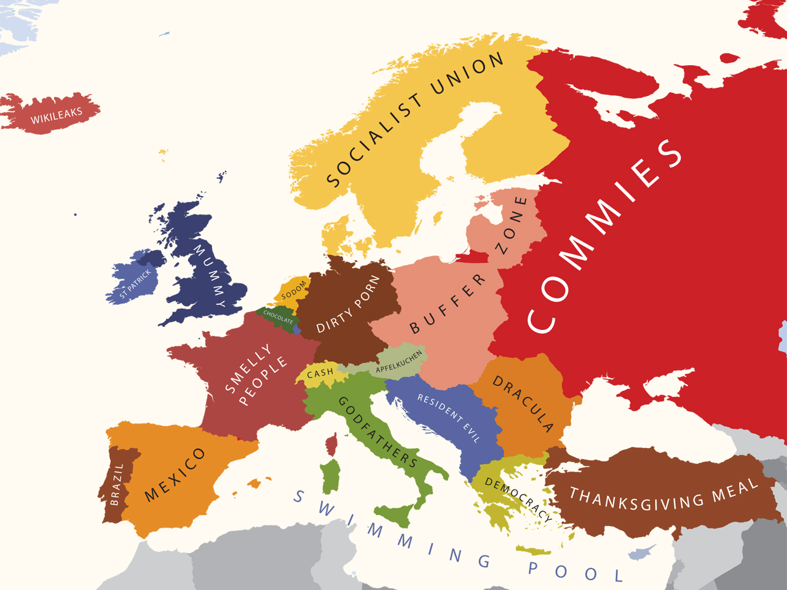
E-commerce USA vs Europe
USA
Jak Ameryka widzi Europę

Slide 3
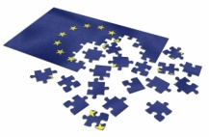
E-commerce – jakich obszarów dotyka
Prezentacja Produktów / Zaprojektowanie systemu
Język komunikowania / Alfabet
Narzędzia Marketingowe i Promocyjne
Katalog / produkty
  Etykiety, zdjęcia, opisy
  Dopuszczenie produktów do obrotu
Regulacje prawne / podatkowe
Ceny / Waluty
Sposoby Płatności
Logistyka / Sposoby dostawy
Różnice kulturowe / Mentalność

Slide 4
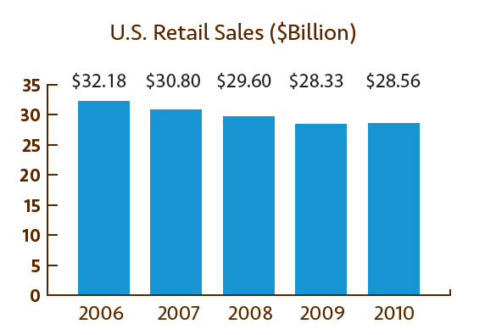




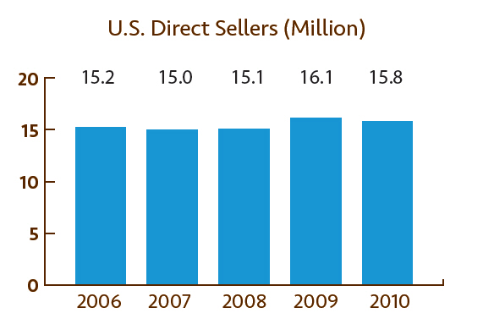




E-commerce Direct Selling – case study

Slide 5

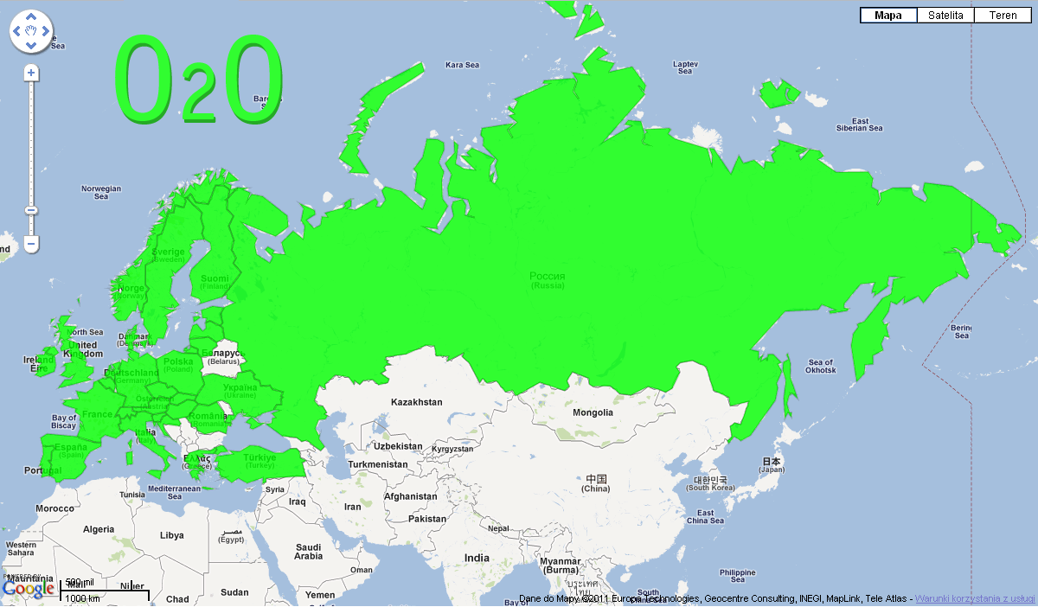
E-commerce – Europa + Turcja i Rosja
29 - Krajów
- Języków
10 - Stref czasowych
14 - Typów podatkowych
13 - Walut
6 - Typów płatności
8 – Sposobów dostawy
1 mln. dystrybutorów
kilkanaście mln. ich klientów
1 mld euro – obrotu za 2010
zaprojektowanie , wykonanie , support , utrzymanie

Slide 6
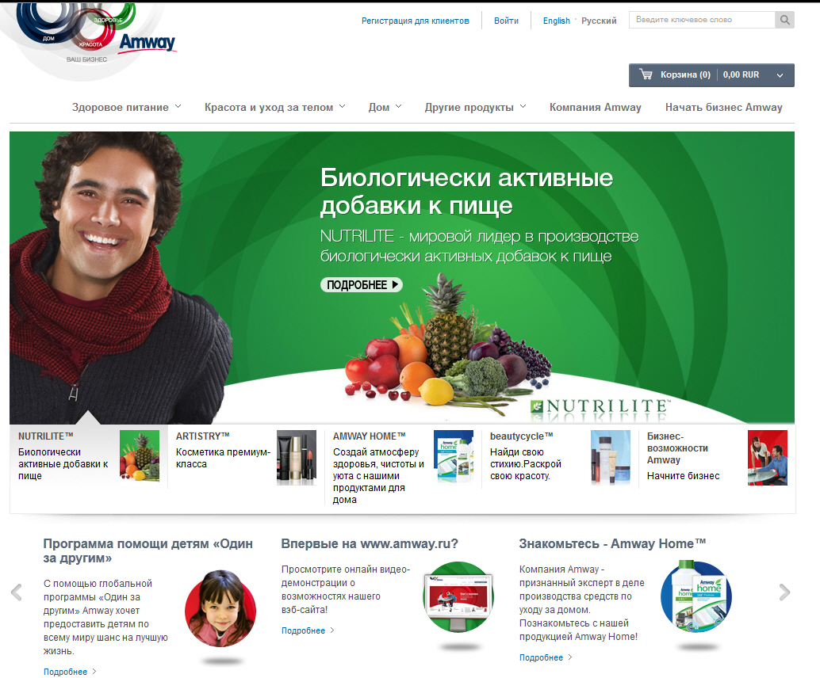

Slide 7
Projektowanie - długie nazwy
długość wyrazów
składnia zdania
szerokość czcionek
sposób zapisu skrótów
nominały walut
zwyczaje narodowe
wymagania prawne

Slide 8

Projektowanie - deutschland uber alles
Deutschland
Kugelschreiberzusammenbauanleitungsservicenummer
„numer serwisowy gdzie można dowiedzieć sie jak złożyć długopis”
Binnenschifffahrtsstrassenordnungsberufssicherheitschefbeauftragter
„człowiek odpowiedzialny za przepisy na statkach poruszających sie po rzekach”

Slide 9
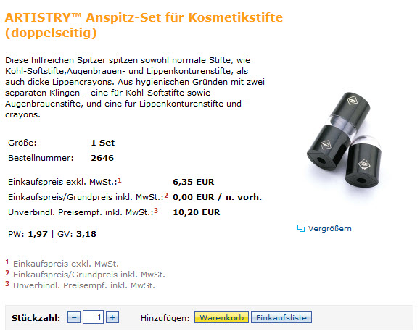
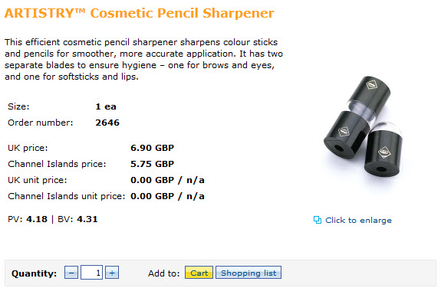
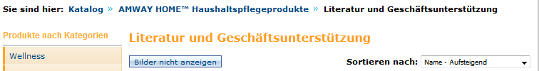
Projektowanie – niemcy wyzwania
Deutschland

Slide 10

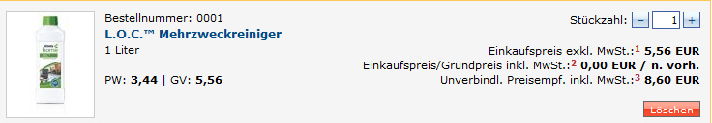
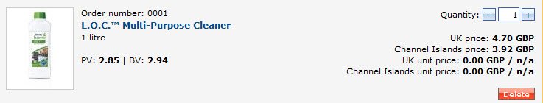
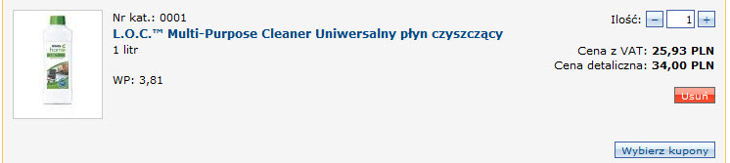
Projektowanie – Niemcy wyzwania
Deutschland

Slide 11

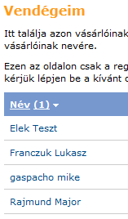

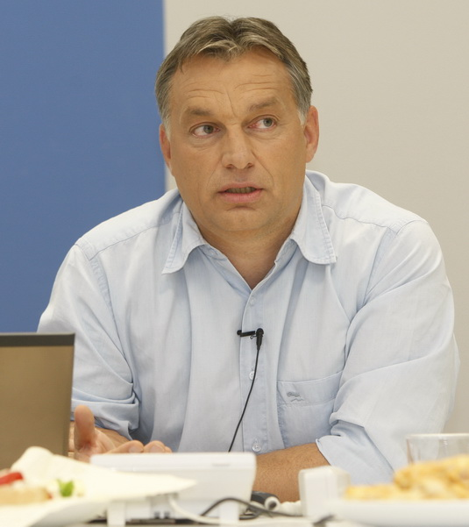

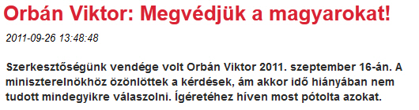
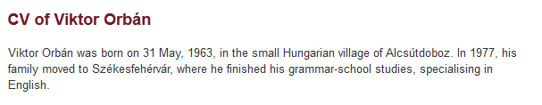
Projektowanie – imię i nazwisko
Magyarország
Notes:
Wstęp:

Slide 12
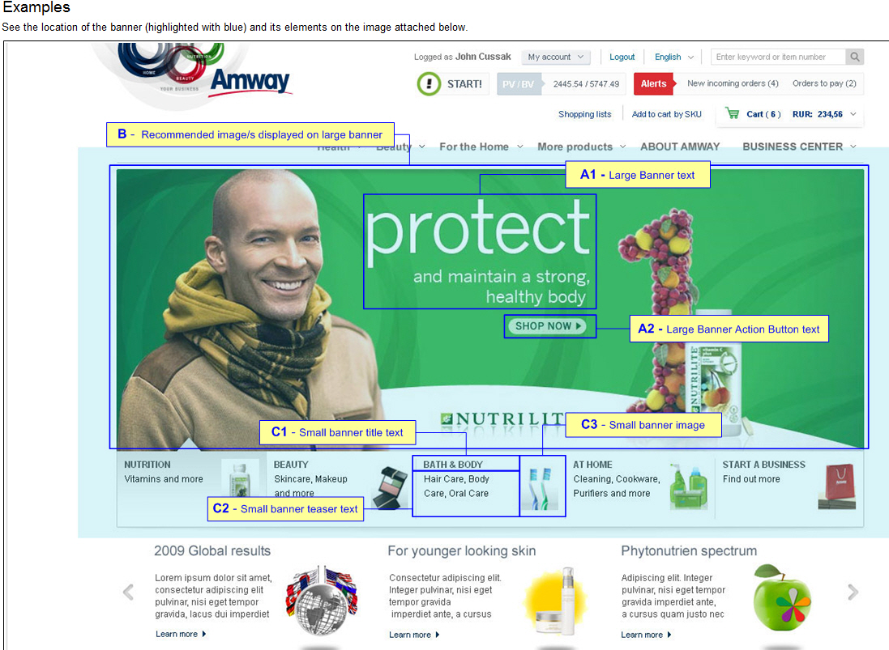
Projektowanie – Języki , Tłumaczenie

Slide 13
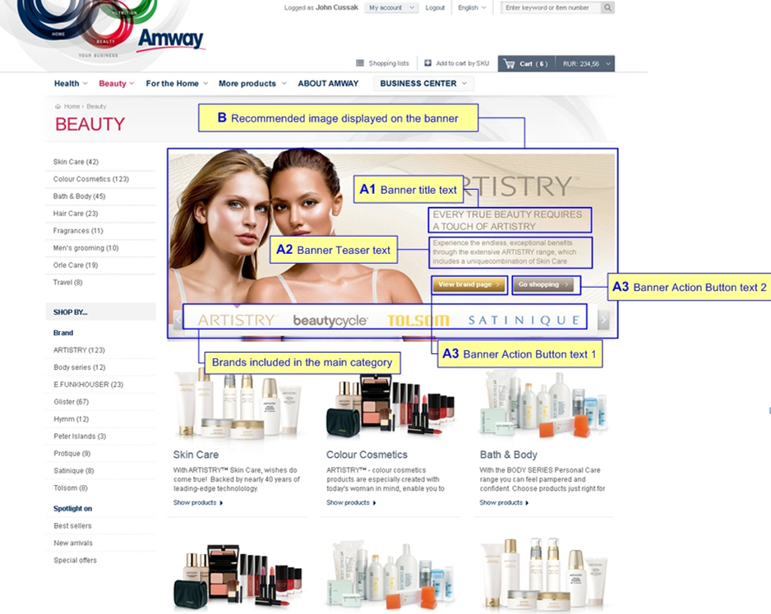
Projektowanie – Języki , Tłumaczenie

Slide 14
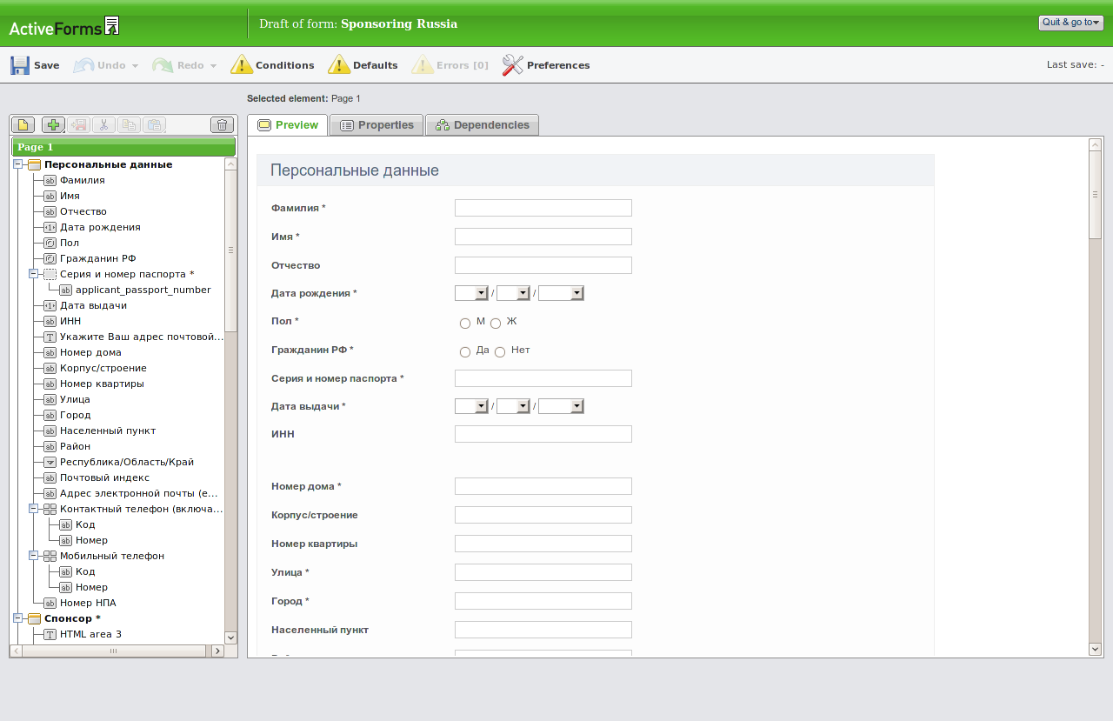
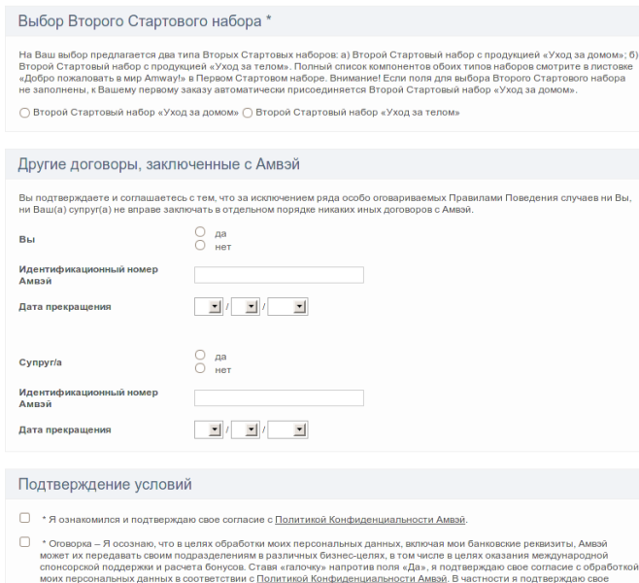
Projektowanie – narzędzia

Slide 15




Języki / Grupa docelowa
Ukraina: ukraiński , rosyjski
Україна Украина
Belgia: niderlandzki, niemiecki, francuski, waloński?
Koninkrijk België Royaume de Belgique, Königreich Belgien
Schweiz,
Confoederatio Helvetica,
Schweizerische Eidgenossenschaft
Szwajcaria: niemiecki, francuski, włoski
Francja: francuski, arabski?
République française
Niemcy: niemiecki, turecki?
Deutschland

Slide 16




Języki / Kodowanie (UTF-8)
Η μοναδική σύνθεση σε μορφή gel απλώνεται με το διαθέσιμο βουρτσάκι στις επιφάνειες του φούρνου.
Ελλάδα
Усе, що ви побачите після його використання – це духовка, що сяє чистотою….
Росси́я
Her zaman ardında temiz bir fırın bırakır!
Fırın temizliğini güçleştiren, temizlenmesi çok zor yağ ve şeker lekelerinde güçlü etki.
Türkiye
Ono što ostaje je čista pećnica!
Učinkovito sredstvo za uklanjanje "nemogućih" mrlja….
Hrvatska

Slide 17

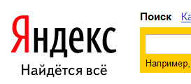
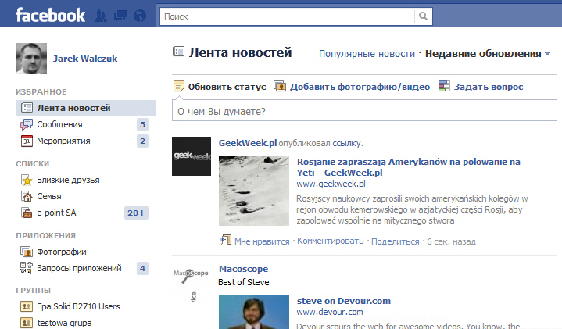
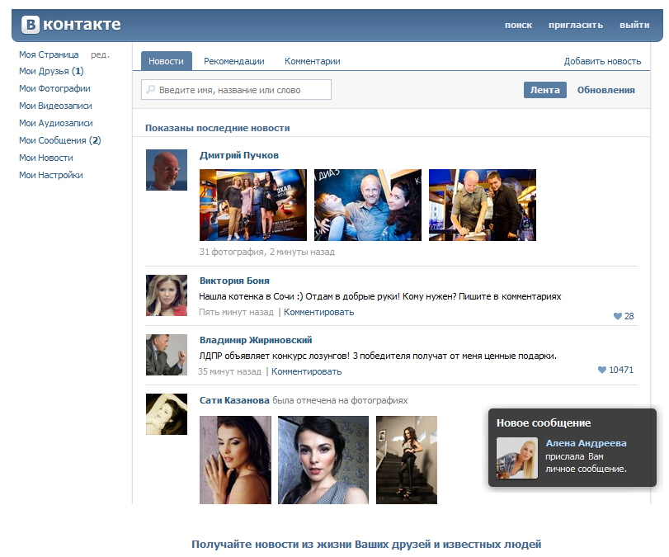
Narzędzia Marketingowe i Promocyjne

Slide 18
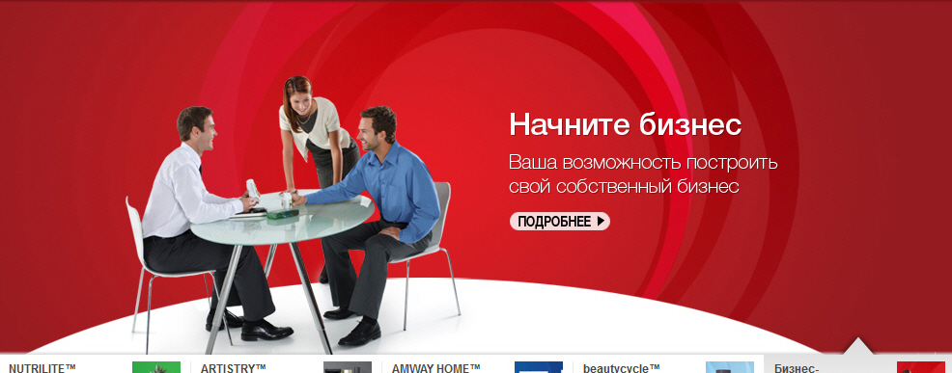

Dedykowany content – różnice kulturowe

Slide 19
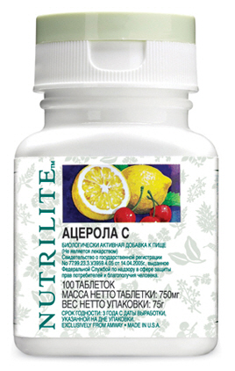


Katalog produktów – etykiety zdjęcia opisy
Analiza SEO, struktura opisu , Panda Google
Nazwy zwyczajowe, wyszukiwanie przez klientów
Wymogi prawne, dopuszczenie produktów

Slide 20

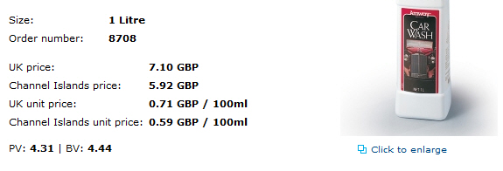



Regulacje prawne, podatkowe
Ochrona danych osobowych
Typy podatkowe
Stawki VAT
Raje podatkowe
Migracje pomiędzy krajami (CLOS)
Ελλάδα
United Kingdom
Deutschland
Repubblica Italiana
Reino de España

Slide 21
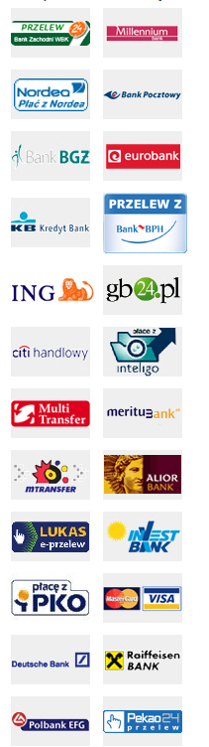

Sposoby Płatności
COD – Cash on Delivery
BT- Bank Transfer
CC - Credit Card
DD – Direct Debit
OB - Online Banking
PD – Postal Draft
vs
Sposób dostawy.

Slide 22
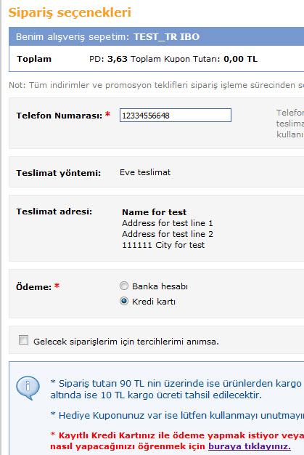
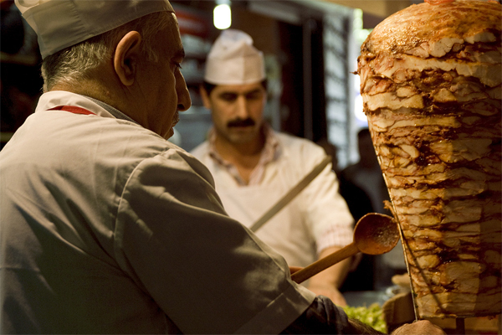
Płatności / Turecki fenomen
Türkiye
„2010 -8,2 % GPD, 78 mln ludzi , PKB – 11k”

Slide 23
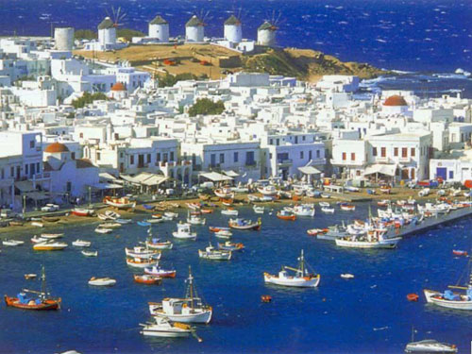
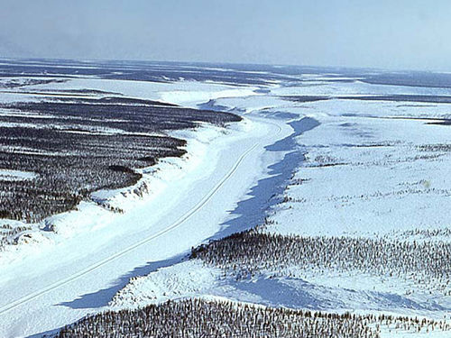
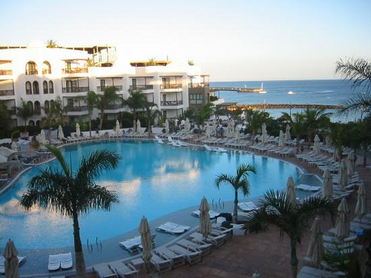
Logistyka / Sposoby Dostawy
„Europa to zróżnicowany kontynent”

Slide 24
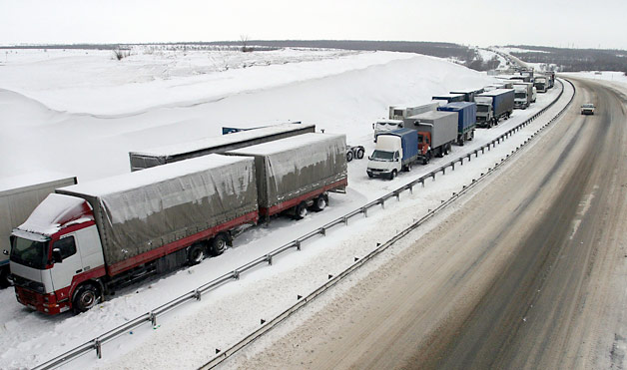
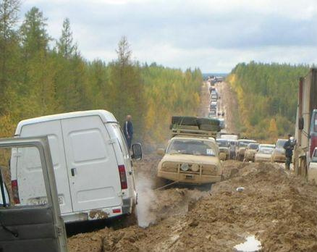
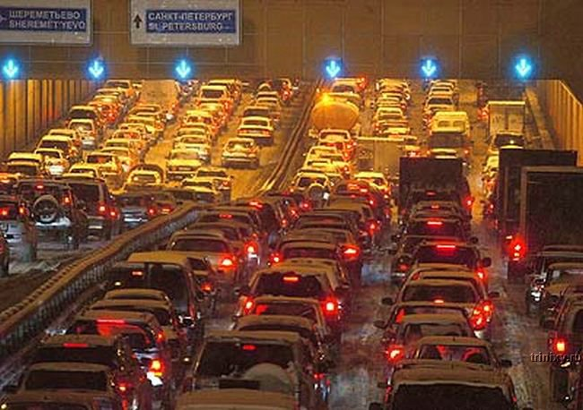
Logistyka / Sposoby Dostawy
Росси́я
„Geografia determinuje model biznesowy”

Slide 25
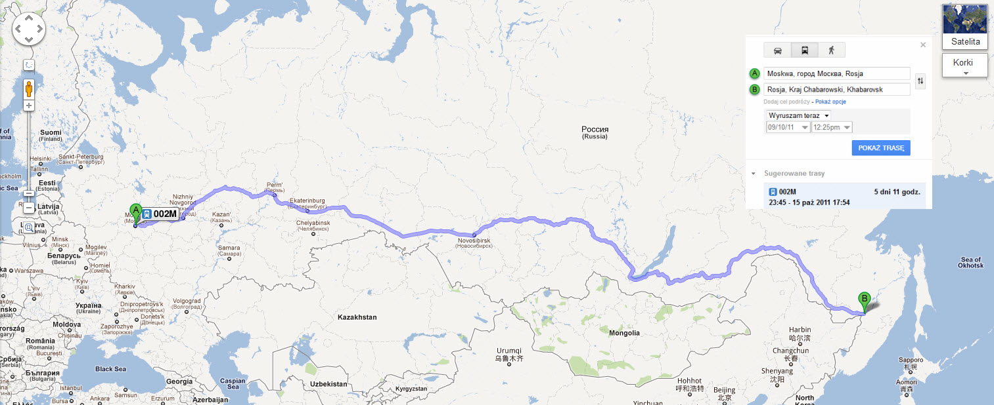

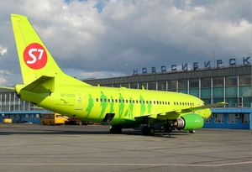
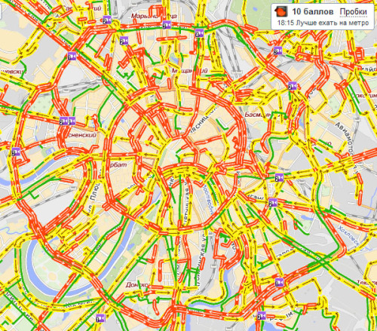
Logistyka / Rosyjskie wyzwania
Росси́я

Slide 26

Różnice kulturowe

Slide 27
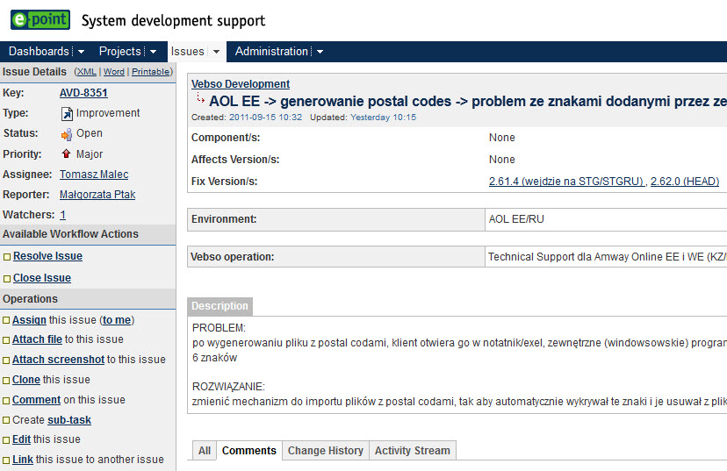
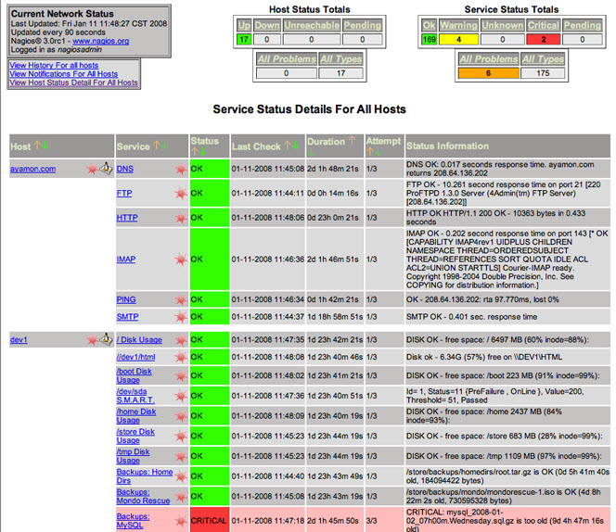
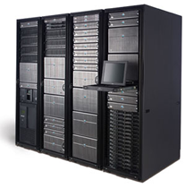
Utrzymanie systemu / wsparcie
Perfekcyjna organizacja pracy:
strefy czasowe, święta narodowe, religijne, EOM, 2773

Slide 28








Technologia
Uwaga marketingowa „ściema”!!!!

Slide 29

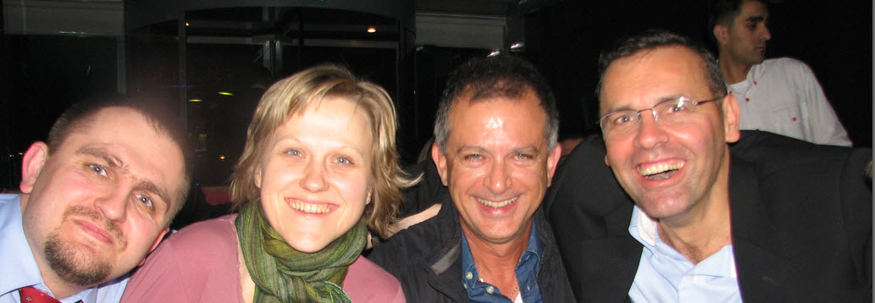

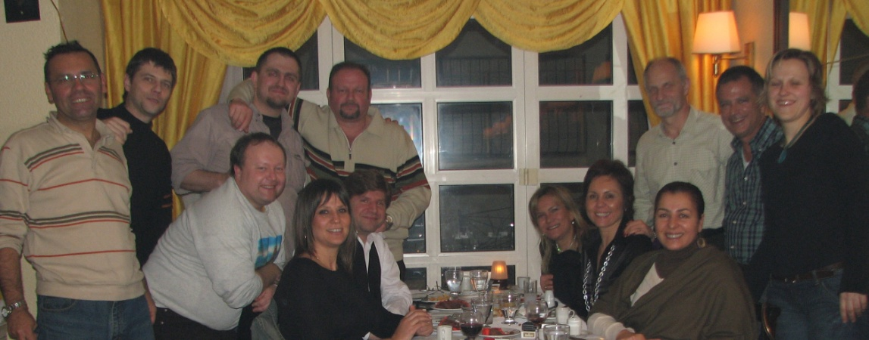
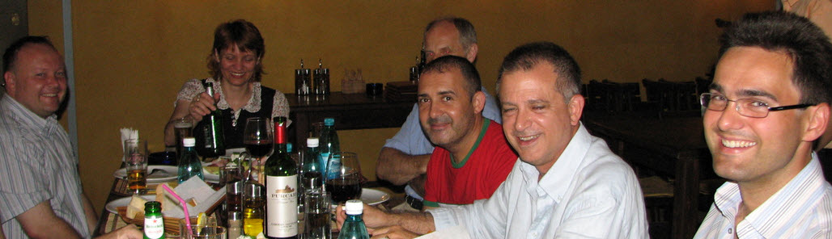

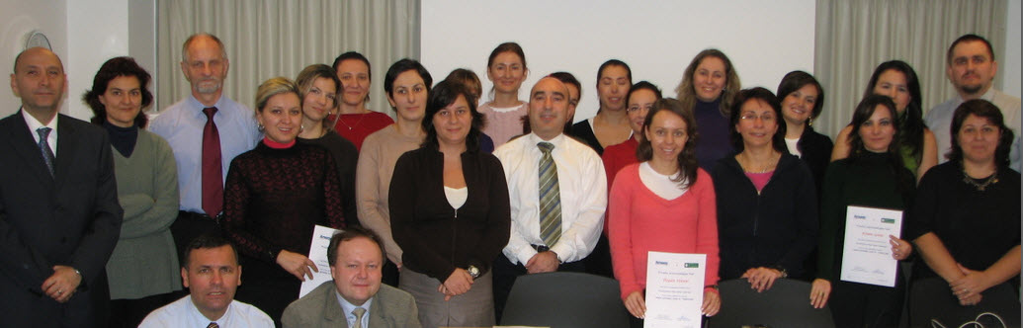
Lokalne wsparcie

Slide 30
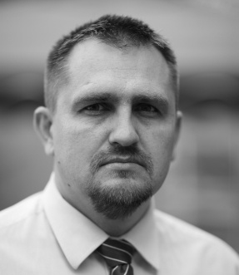
Dziekuje za uwagę – QA ?
Jarosław Walczuk –
Dyrektor d.s Rozwoju e-point SA
jwalczuk@e-point.pl
“E-business expert“
– zgodnie z definicją Niels Bohr’a
"An expert is a person who has made all the mistakes
that can be made in a very narrow field."

